Slide 1

Projekto konkurso procedūrų ataskaitos
(Atn-1 PKPA) pildymas
Galioja nuo 2026-10-30

Slide 2
SVARBU DĖL IKI 2026-10-30 PATEIKTŲ ATASKAITŲ
Jei ataskaita buvo pateikta senojoje CVP IS arba Excel formatu, jos patikslinta versija pateikiama Excel formatu: pirkimų vykdytojų ataskaitos siunčiamos el. paštu Ataskaitos_PV@vpt.lt, o CPO ataskaitos – el. paštu info@vpt.lt.

Slide 3
Prisijungimas prie ataskaitų teikimo modulio
Atn-1 PKPA ataskaitos pildymas: svarbiausi aspektai
Atn-1 PKPA ataskaitos redagavimas, paviešinimas, ištrynimas

Slide 4
Prisijungimas prie ataskaitų teikimo modulio

Slide 5
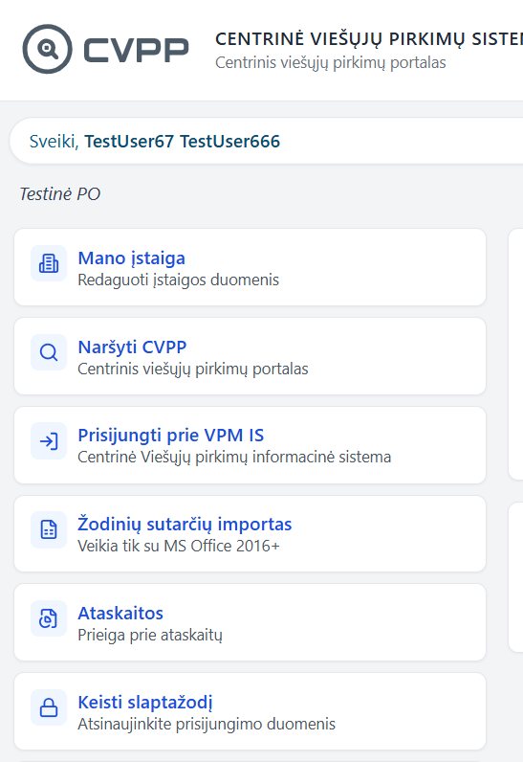
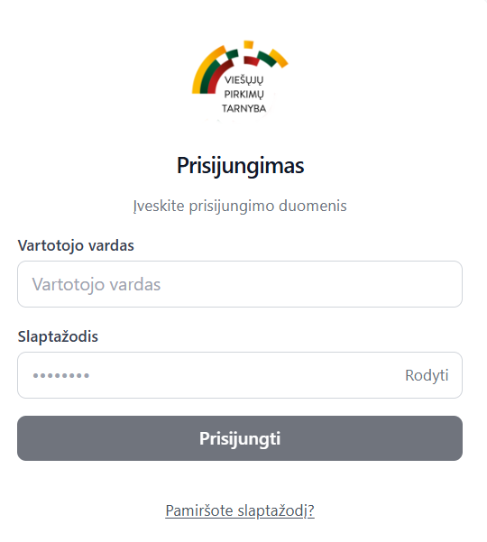
Prisijungimas prie Ataskaitų teikimo modulio (a)
1. Norėdami prisijungti prie VPT-SSO, tinklalapyje https://eviesiejipirkimai.lt/vpt-sso/login
įveskite naudotojo vardą ir slaptažodį. Jei nepavyksta, pasinaudokite funkcionalumu „Pamiršote slaptažodį?“.
2-3. Prisijungę, skiltyje „Ataskaitos“ pasirinkite „Įmonės ataskaitos“.
1
2
3

Slide 6
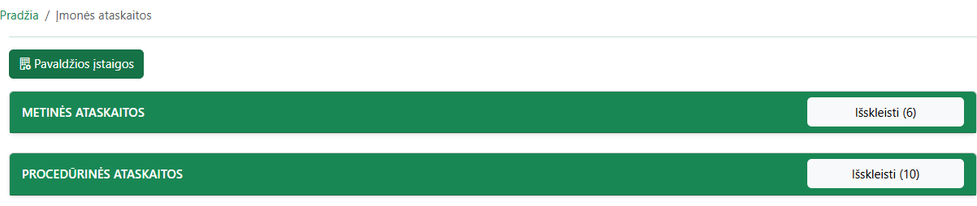
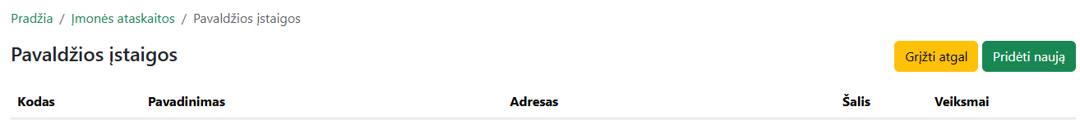
Prisijungimas prie Ataskaitų teikimo modulio (b)
Aktualu CPO ir pildantiems ataskaitas už kitus pirkimų vykdytojus
4. CPO statusą turintis pirkimų vykdytojas, teiksiantis Atn-1 formos ataskaitas tiek už save, tiek už pavaldžias įstaigas, prieš pradėdamas pildyti ataskaitas turi sudaryti pavaldžių įstaigų sąrašą. Tam pasirinkite „Pavaldžios įstaigos“. Į šį sąrašą CPO taip pat turi įtraukti savo duomenis.
5. Pasirinkę „Pridėti naują“, užpildykite visą reikalingą informaciją apie pavaldžią įstaigą ir ją išsaugokite. Pavaldžių įstaigų sąrašas pildomas tik vieną kartą, o vėliau prireikus atnaujinamas. Pasikeitus įstaigų statusui, duomenys gali būti koreguojami arba ištrinami.
6. Užpildžius pavaldžių įstaigų sąrašą, spauskite „Grįžti atgal“.
4
5
6

Slide 7
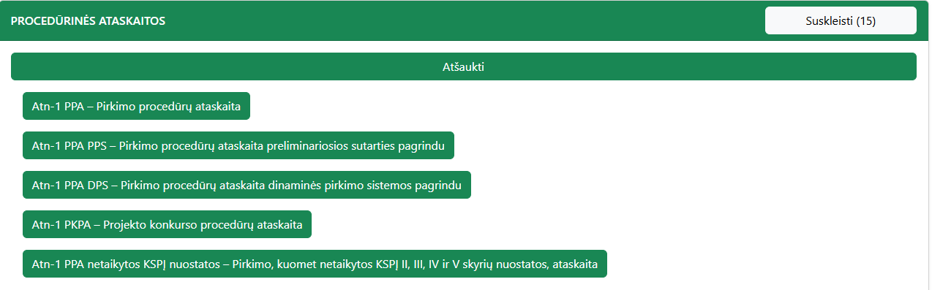
Prisijungimas prie Ataskaitų teikimo modulio (c)
7. Juostoje „PROCEDŪRINĖS ATASKAITOS“ dešinėje spauskite „Išskleisti“.
8. Tuomet spauskite „Kurti naują ataskaitą“.
9. Išsiskleidusiame ataskaitų šablonų sąraše pasirinkite reikiamą ataskaitos šabloną.
Atkreipiame dėmesį, kad ATM Atn-1 formos pirkimo procedūrų ataskaitų šablonai atitinka anksčiau Excel formatu teiktų ataskaitų šablonus.
7
8
9

Slide 8
II. Atn-1 PKPA ataskaitos pildymas: svarbiausi aspektai

Slide 9
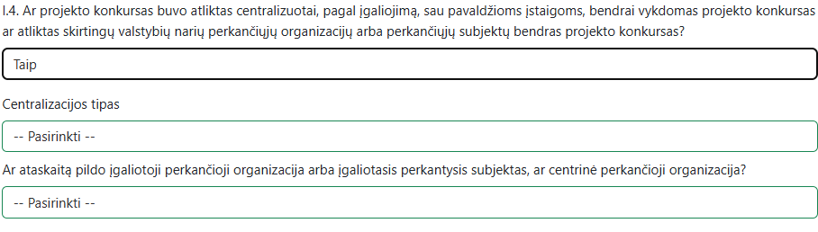
I dalies pildymas
1. I.1 p. laukelyje „Projekto konkurso numeris“ nurodykite CVP IS projekto konkurso numerį.
2. Laukelyje „Skelbimo apie projekto konkursą paskelbimo data“ nurodykite kvietimo pateikti pasiūlymus išsiuntimo datą.
3. Nurodykite, ar pirkimas buvo atliktas centralizuotai. Jei pasirinksite „Taip“, nurodykite centralizacijos tipą ir pažymėkite, ar ataskaitą pildo įgaliotasis pirkimų vykdytojas, ar CPO.
1
2
3

Slide 10
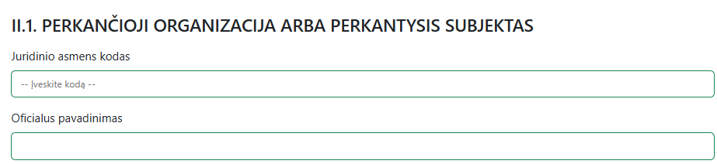
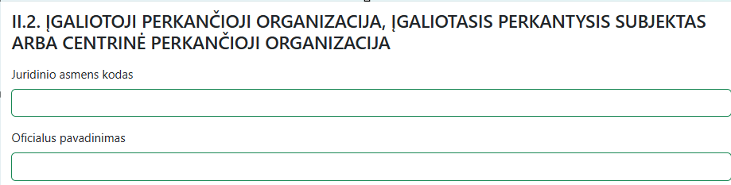
II dalies pildymas
1. Kai ataskaitos I d. nurodoma, kad vykdomas centralizuotas pirkimas ir ataskaitą teikia įgaliotas pirkimų vykdytojas ar CPO, ataskaitos II.1 p. „PERKANČIOJI ORGANIZACIJA ARBA PERKANTYSIS SUBJEKTAS“ informacija apie pavaldžią įstaigą užsipildo automatiškai, įvedus įmonės kodą ir pasirinkus atitinkamą įstaigą iš pavaldžių įstaigų sąrašo. Tokiu atveju ataskaitos II.2 p. „ĮGALIOTOJI PERKANČIOJI ORGANIZACIJA, ĮGALIOTASIS PERKANTYSIS SUBJEKTAS ARBA CENTRINĖ PERKANČIOJI ORGANIZACIJA“ informacija užsipildo automatiškai.
Aktualu CPO ir pildantiems ataskaitas už kitus pirkimų vykdytojus
1

Slide 11
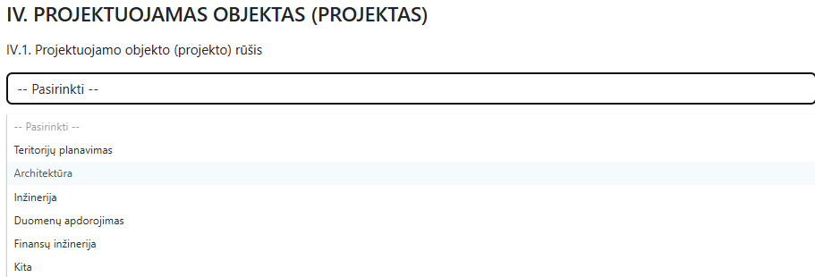
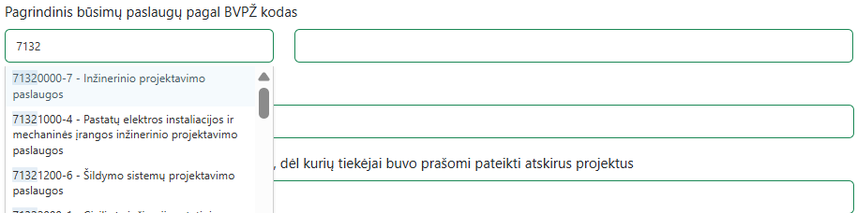
IV dalies pildymas
1. Projektuojamo objekto (projekto) rūšį pasirinkite iš sąrašo.
2. Pasirinkdami pagrindinį ir papildomus (jei reikia) BVPŽ kodus, įveskite pirmus 4 BVPŽ kodo skaitmenis arba BVPŽ pavadinimo raktinį žodį. Sistema pateiks galimus pasirinkimus, iš kurių pasirinkite tinkamą.
1
2

Slide 12
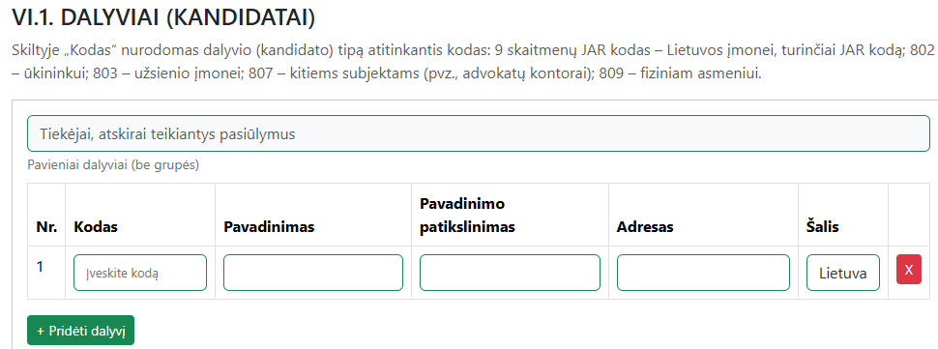
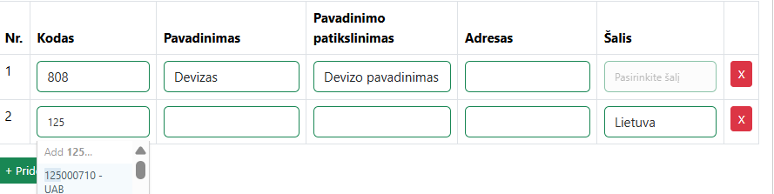
VI dalies pildymas (a)
1. VI.1 p. pildykite informaciją apie pirkime dalyvavusius dalyvius (kandidatus).
Jei pirkime dalyvavo pavieniai tiekėjai, lentelėje „Tiekėjai, atskirai teikiantys pasiūlymus“ pasirinkite „+ Pridėti dalyvį“.
1
2. Išsiskleidusioje lentelėje užpildykite informaciją apie tiekėją. Įvedus pirmuosius įmonės kodo skaitmenis, bus pateiktas tiekėjų sąrašas, iš kurio pasirinkite reikiamą tiekėją.
Jei tiekėjas neturi JAR kodo, pasirinkite trumpuosius kodus: 802 – ūkininkui; 803 – užsienio įmonei; 807 – kitiems subjektams (pvz., advokatų kontorai); 808 – devizui; 809 – fiziniam asmeniui.
Kai kodas yra 802 arba 809, laukelyje „Pavadinimo patikslinimas“ nurodomas ūkininko arba fizinio asmens vardas ir pavardė, kai kodas 803 – užsienio įmonės pavadinimas ir kodas, kai 807 – tiekėjo pavadinimas, kai 808 – devizo pavadinimas.
2

Slide 13
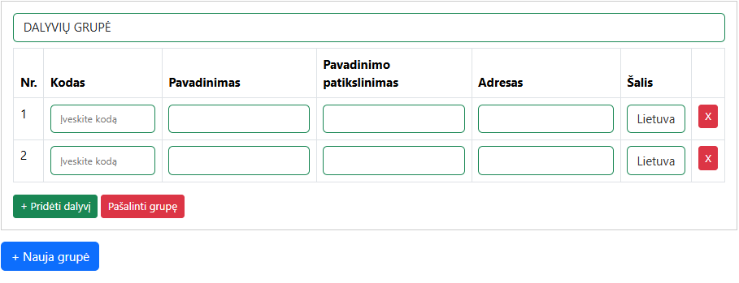
VI dalies pildymas (b)
3. Jei projekto konkurse dalyvavo dalyvių grupė jungtinės veiklos pagrindu, spauskite „+ Nauja grupė“ ir sukurkite grupę suteikdami grupei pavadinimą (pvz. DALYVIŲ GRUPĖ).
Paspaudus „+ Pridėti dalyvįﱣ“, suveskite atskirai kiekvieną grupės dalyvį, kaip nurodyta 12 skaidrėje. Jei pirkime dalyvavo daugiau nei 1 tiekėjų grupė, kiekvienai grupei turi būti suteiktas unikalus pavadinimas.
3

Slide 14
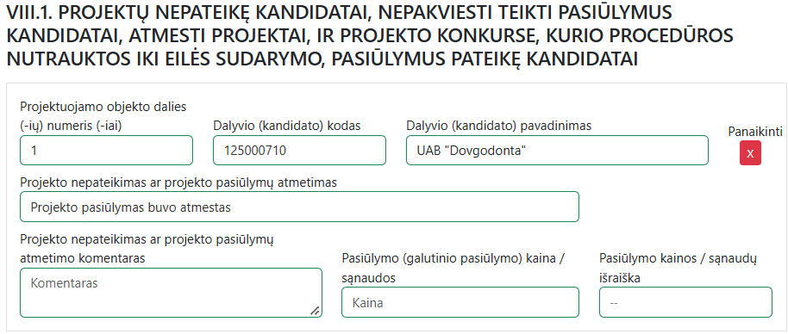
VIII dalies pildymas (a)
1. VIII.1 p. pildant informaciją apie dalyvius (kandidatus), kurių pasiūlymai nepateko į pasiūlymų eilę, nurodykite projektuojamo objekto dalies (-ių) numerį (-ius), dėl kurios (-ių) pateikiama informacija bei pasirinkite dalyvį. Jei pildote informaciją daugiau nei apie vieną dalyvį, spauskite „+ Pridėti eilutę“.
2. Iš sąrašo pasirinkite priežastį, dėl kurios tiekėjas nepateko į pasiūlymų eilę.
3. Nurodykite kitas pasiūlymų atmetimo priežastis, atmestame pasiūlyme nurodytą kainą arba sąnaudas ir kaip buvo išreikšta pasiūlymo kaina ar sąnaudos. Šie laukai neprivalomi pildyti tuo atveju, kai projekto pasiūlymo kaina nežinoma.
1
2
3

Slide 15
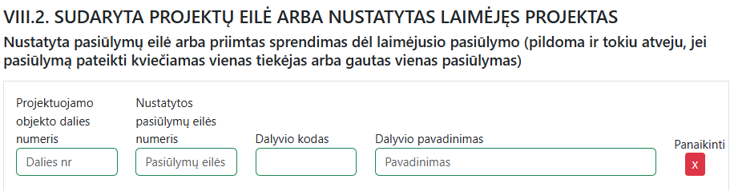
VIII dalies pildymas (b)
4. VIII.2 p. pildant informaciją apie sudarytą projektų eilę, nurodykite projekto dalies numerį, nustatytos pasiūlymų eilės numerį, dalyvio, pateikusio šį projektą, kodą ir pavadinimą arba grupės pavadinimą. Šis punktas pildomas ir tuo atveju, jei pateiktas tik vienas projektas, ir jis neatmetamas.
4

Slide 16
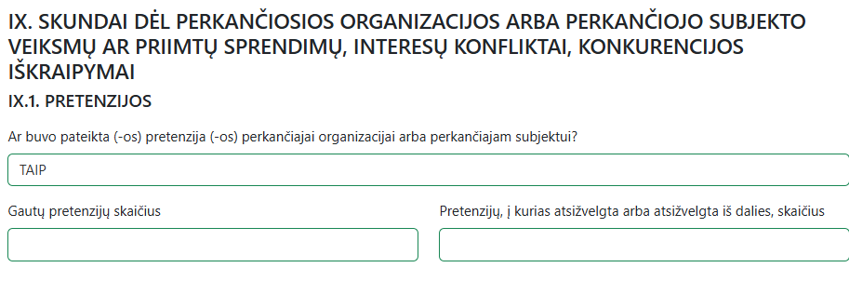
IX dalies pildymas (a)
1. IX.1 p. nurodykite, ar pirkimų vykdytojas pirkimo procedūrų metu gavo pretenzijų iš tiekėjų dėl pirkimų vykdytojo veiksmų ar priimtų sprendimų, pasirenkant „Taip“ arba „Ne“. Pasirinkus „Taip“, nurodykite gautų pretenzijų ir pretenzijų, į kurias atsižvelgta arba atsižvelgta iš dalies, skaičiai.
1

Slide 17
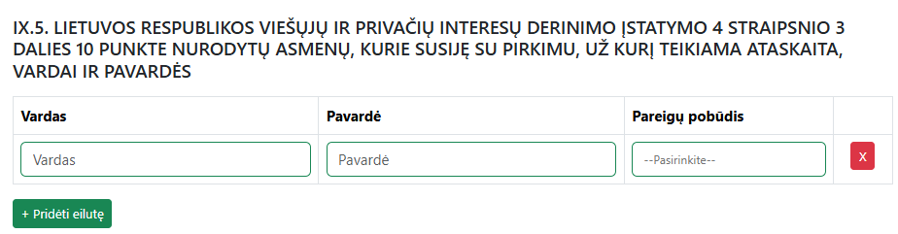
IX dalies pildymas (b)
2. IX.5 p. nurodykite Lietuvos Respublikos viešųjų ir privačių interesų derinimo įstatymo 4 straipsnio 3 dalies 10 punkte nurodytų asmenų, kurie susiję su pirkimu, už kurį teikiama ataskaita, vardai, pavardės ir pareigų pobūdis. Pridėkite tiek eilučių, kiek reikia.
2

Slide 18
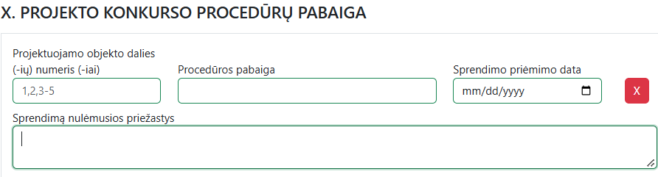
X dalies pildymas
1. Jei projekto konkurso dokumentuose nurodėte, kad nutraukus projekto konkursą dalyviams mokėsite kompensacijas, laukelyje „Sprendimą nulėmusios priežastys“ pateikite informaciją apie kompensacijas konkurso dalyviams.
1

Slide 19
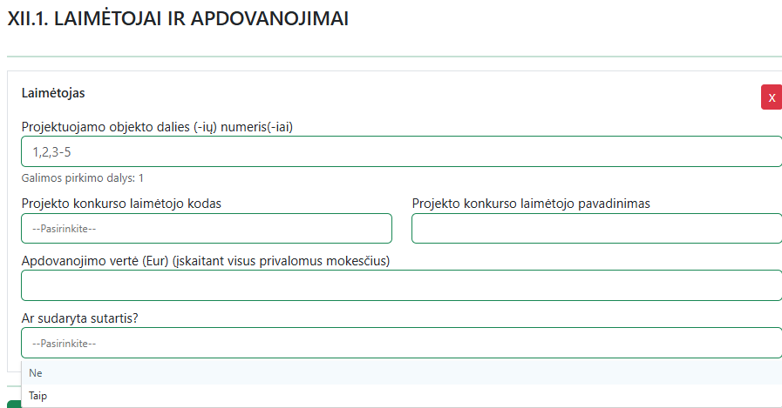
XII dalies pildymas (a)
1. Pildoma atskirai apie kiekvieną prizinę vietą užėmusį projektą.
Pateikiant informaciją apie projekto konkurso laimėtojus ir prizininkus, nurodykite projektuojamo objekto dalių numerius, dėl kurių dalyvis pateikė projektą, prizinę vietą užėmusio dalyvio kodą ir pavadinimą. Jei buvo skirtas apdovanojimas, nurodykite apdovanojimo vertę eurais, įskaitant visus privalomus mokesčius.
2. Nurodykite ar su laimėtoju buvo sudaryta sutartis.
1
2

Slide 20
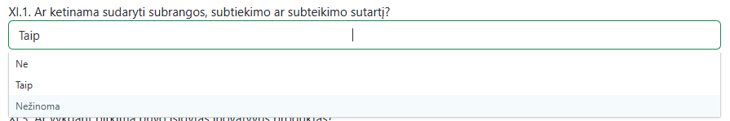
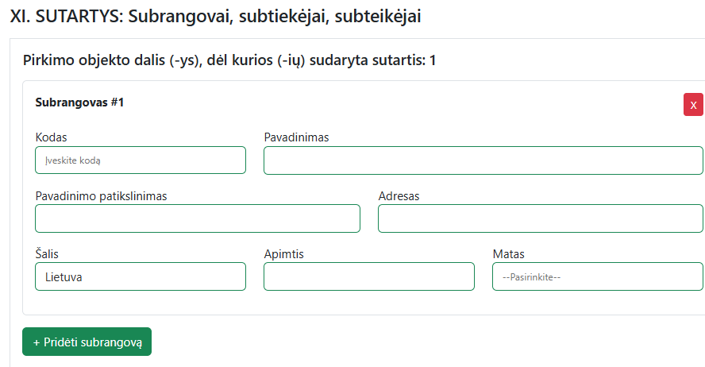
XII dalies pildymas (b)
3. Nurodykite, ar ketinama sudaryti subrangos, subtiekimo ar subteikimo sutartį pasirenkant „Taip“, „Ne“ arba „Nežinoma“.
4. Pasirinkus „Taip“, nurodykite pirkimo sutarties dalies, kuriai ketinama pasitelkti subrangovus, subtiekėjus ar subteikėjus, vertę (įskaitant visus mokesčius) arba dalį procentais.
Pasirinkus „Nežinoma“ nurodykite, kad apie ketinamą sudaryti subrangos, subtiekimo ar subteikimo sutartį žinoma ne visa informacija, tačiau yra žinomi subrangovai, subtiekėjai ar subteikėjai.
3
4

Slide 21
III. Atn-1 PKPA ataskaitos redagavimas, paviešinimas, ištrynimas

Slide 22
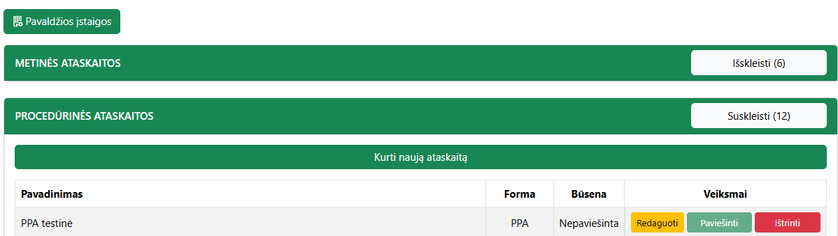
Redagavimas, paviešinimas, ištrynimas (a)
1. Jei ataskaita išsaugota, matysite užrašą „Ataskaita sėkmingai išsaugota“, o įmonės ataskaitų sąraše atsiras naujas įrašas.
2. Spauskite „Redaguoti“, jei norite išsaugotą ataskaitą tikslinti.
3. Norint paviešinti išsaugotą ataskaitą, spauskite „Paviešinti“.
4. Jei išsaugotos ataskaitos nebereikia, ją galite pašalinti paspaudę „Ištrinti“.
1
2
3
4

Slide 23
Redagavimas, paviešinimas, ištrynimas (b)
5. Norint patikslinti jau paskelbtą ataskaitą, spauskite „Atšaukti“, atlikite reikiamus pakeitimus, išsaugokite ataskaitą ir ją vėl paviešinkite.
6. Paviešintą ataskaitą galima peržiūrėti pasirinkę veiksmą „Peržiūrėti“.
7. Paviešintą ataskaitą atsispausdinti galima pasirinkus „Peržiūrėti“ ir paspaudus “Spausdinti“.
6
5
7

Slide 24
Dėl papildomai iškilusių klausimų galite kreiptis:
tel. +370 5 219 7000 (autoatsakiklyje pasirenkant 3)
el. paštu Ataskaitos_PV@vpt.lt arba klausk@vpt.lt

